Slide 1


UBND QUẬN LONG BIÊN TRƯỜNG MẦM NON CỰ KHỐI
Lĩnh vực phát triển nhận thức
Đề tài : NBPB To – Nhỏ
Lứa tuổi : Nhà trẻ 24 - 36 tháng
Giáo viên : Mai Loan
Năm học: 2024 - 2025

Slide 2

1.Kiến thức: - Trẻ nhận biết được kích thước to, nhỏ của hai đối tượng - Trẻ biết một số đồ dùng trong gia đình qua bài học. 2. Kĩ năng: - Rèn khả năng quan sát và ghi nhớ có chủ định cho trẻ - Trẻ có kỹ năng phân biệt các đồ dùng, đồ chơi to, nhỏ - Trẻ chọn và nói được quả bóng to, quả bóng nhỏ, cái cốc to, các cốc nhỏ,cái ghế to,cái ghế nhỏ. 3. Thái độ: - Hứng thú tích cực tham gia hoạt động.
- Chăm chú học bài,có nề nếp.

Slide 3

Trước khi vào bài học,cô mời các con quan sát lên màn hình lắng nghe bài hát “Trái cây” và hát theo nhé!

Slide 4
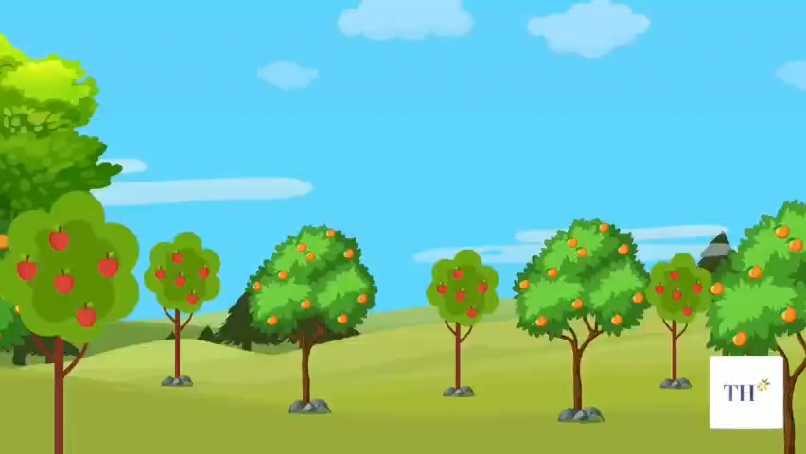

Slide 5

Nhận biết phân biệt: To – nhỏ

Slide 6
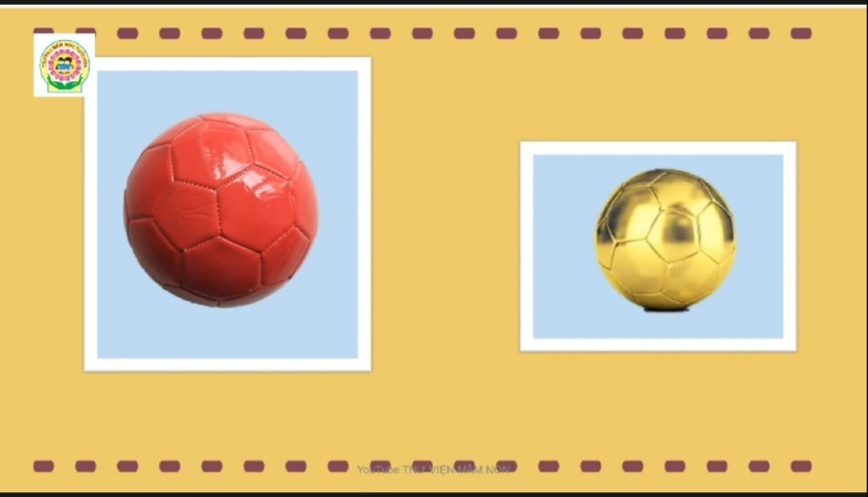
Quả bóng tròn to
Quả bóng tròn nhỏ

Slide 7

Cái cốc to
Cái cốc nhỏ

Slide 8
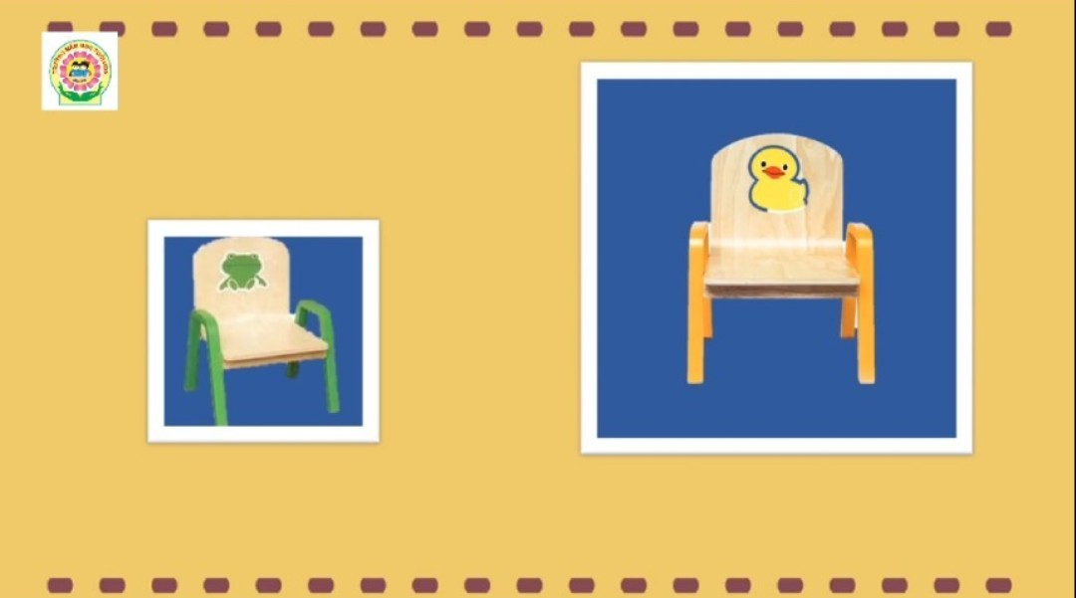
Cái ghế nhỏ
Cái ghế to

Slide 9

Trò chơi: “Bác tài xế giỏi”
Cách chơi: Bé hãy đặt các đồ vật to – nhỏ theo yêu cầu

Slide 10

Trò chơi: “Đôi chân khéo léo”
Cách chơi: Bé hãy giúp thỏ mẹ và thỏ con nhảy đúng ô

Slide 11

Chúc các con chăm ngoan học giỏi!

